Slide 1
Quản lý phòng karaoke

Slide 2
Chức năng
Chức năng chính:
Hiển thị trạng thái phòng (đang sử dụng – không sử dụng)
Check in phòng: bắt đầu tính thời gian sử dụng
Order đồ ăn, uống, dịch vụ cho từng phòng
Check out phòng: ngừng thời gian và tính các khoản tiền, hiền hóa đơn
Các chức năng khác:
Thêm loại phòng (mỗi loại phòng có giá khác nhau)
Thêm phòng
Thêm nhóm đồ: ví dụ: đồ ăn, đồ uống, trái cây, dịch vụ..
Thêm đồ: ví dụ: táo, xoài, ổi, bia, nước lọc, bim bim, …

Slide 3
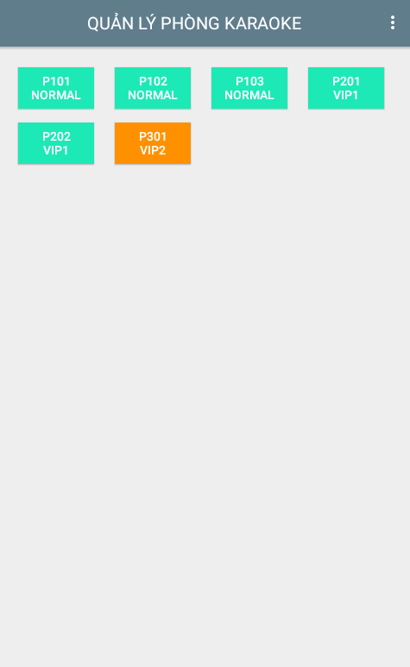
Giao diện và cách sử dụng
Màn hình chính hiển thị
danh sách các phòng
Màu xanh thể hiện phòng
chưa được sửa dụng
Màu cam thể hiện phòng
đang được sửa dụng

Slide 4
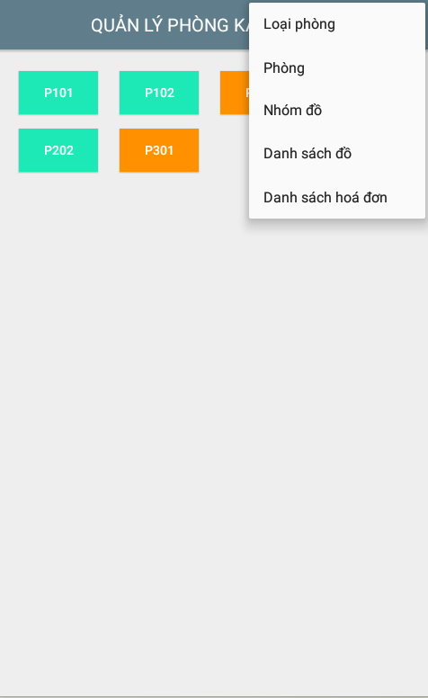
Giao diện và cách sử dụng
Các chức năng trong menu
Quản lý loại phòng
Quản lý phòng
Quản lý nhóm đồ
Quản lý đồ
Xem danh sách hóa đơn

Slide 5
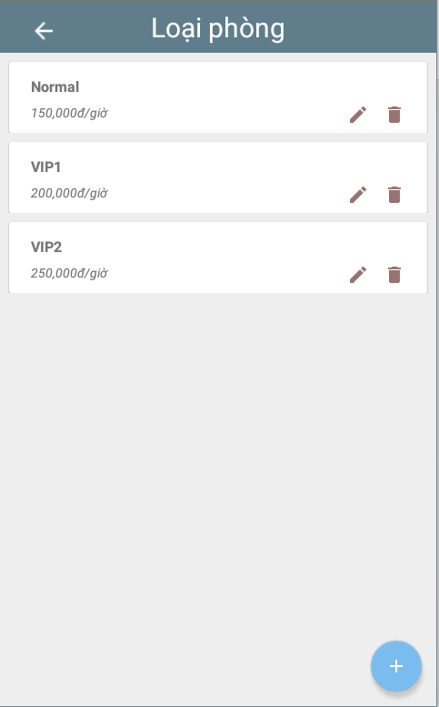
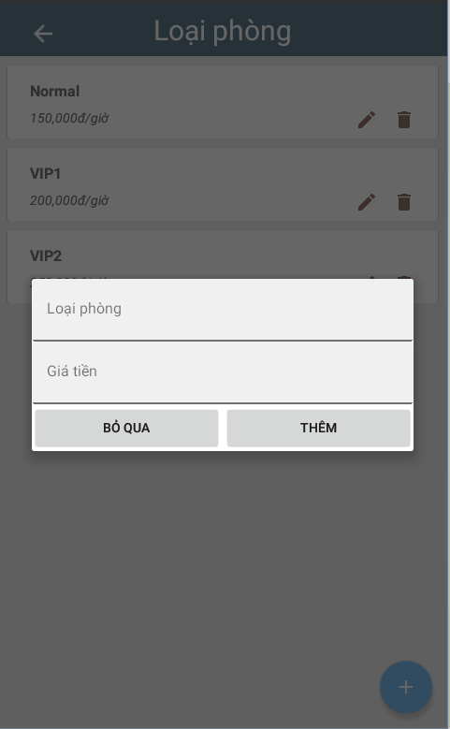
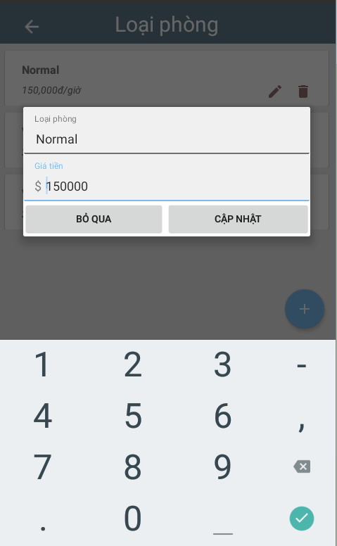
Giao diện và cách sử dụng
Danh sách các loại phòng
Thêm loại phòng
Sửa loại phòng

Slide 6
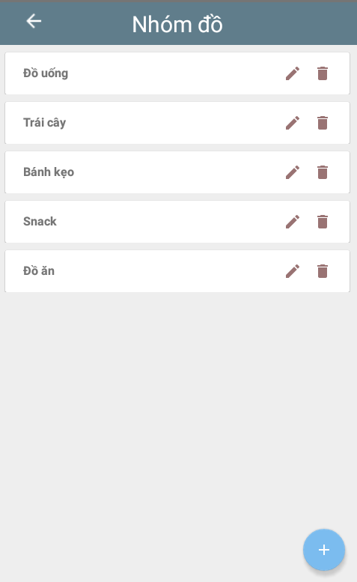
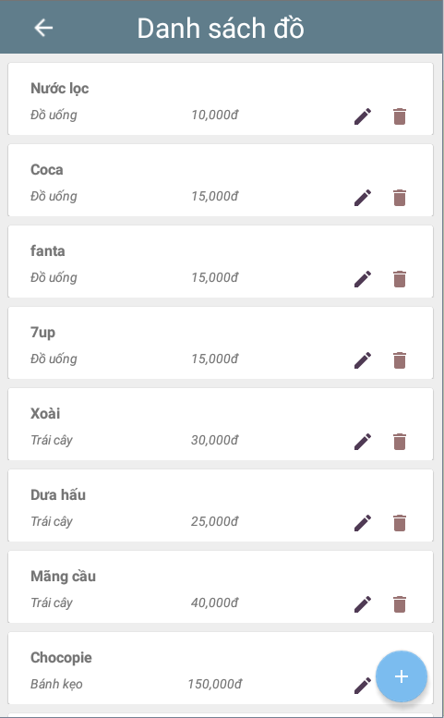
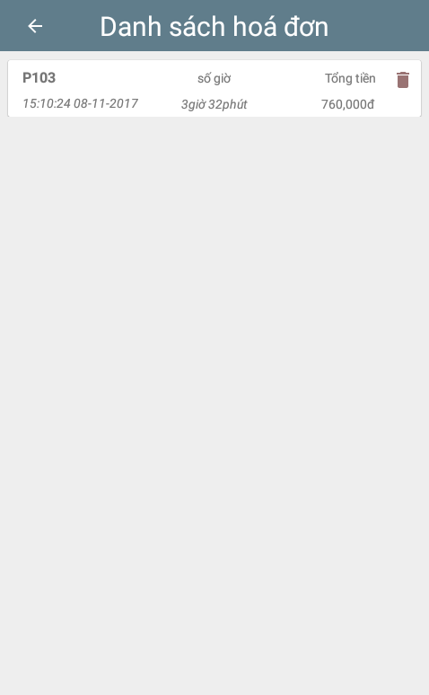
Giao diện và cách sử dụng

Slide 7
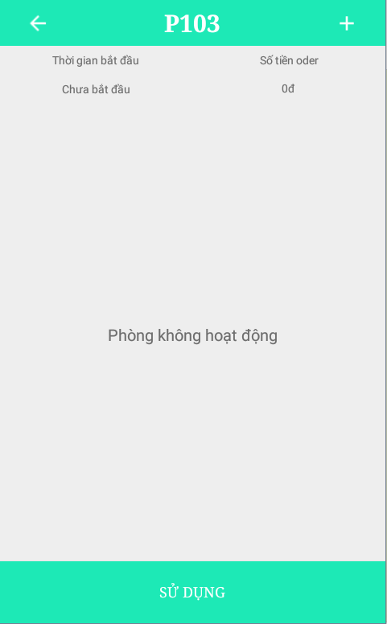
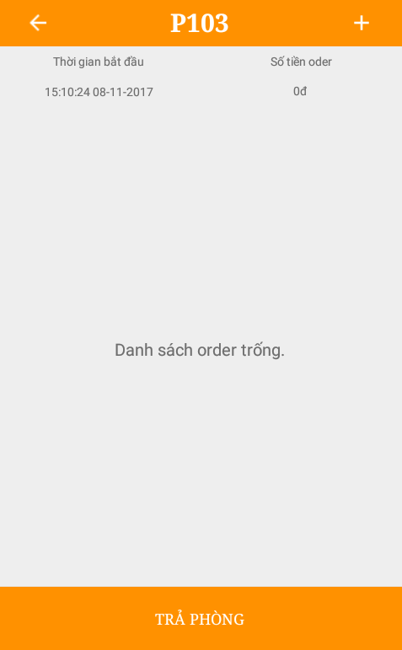
Giao diện và cách sử dụng
Vào một phòng chưa sử dụng
Bấm sử dụng

Slide 8
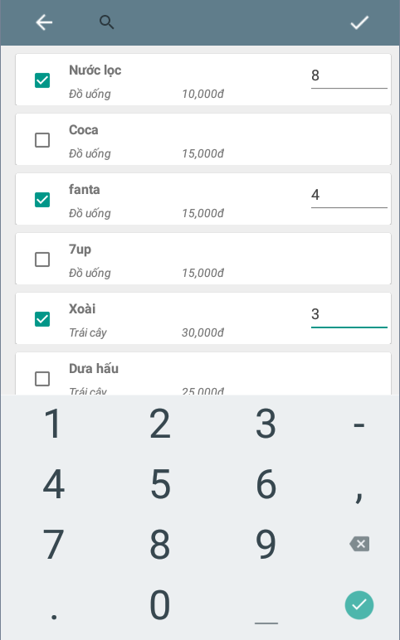
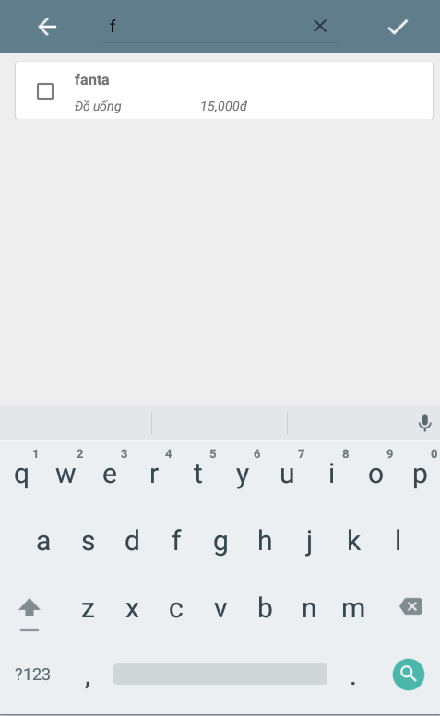
Giao diện và cách sử dụng
Màn hình order, chọn các đồ ăn, uống mà phòng sử dụng

Slide 9
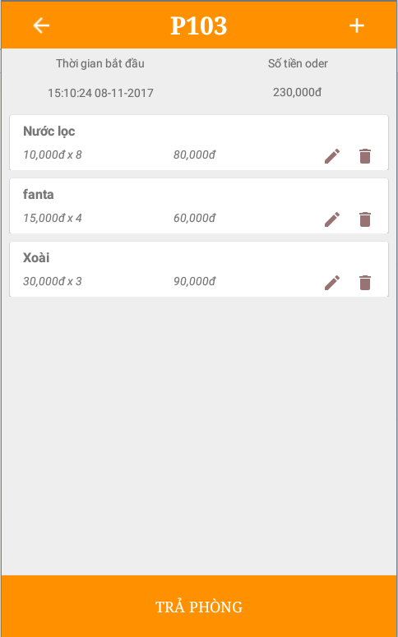
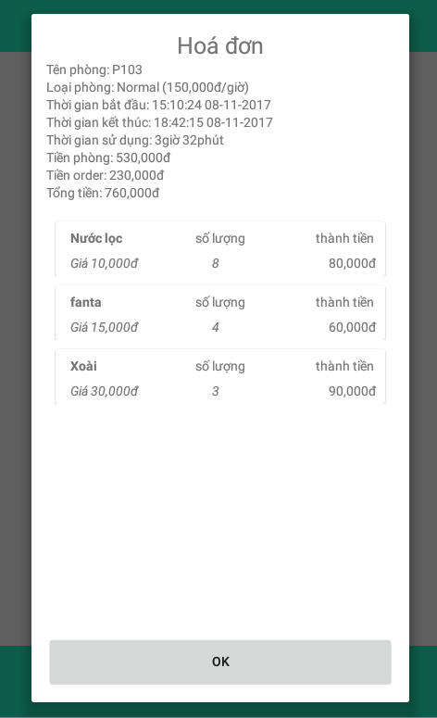
Giao diện và cách sử dụng
Hiển thị đồ mà phòng đã order
Hiện hóa đơn khi bấm trả phòng

Slide 10
Cảm ơn mọi người đã lắng nghe

